Slide 1


CHALLENGE LOCAWEB 2026
Predição de incidentes — modelagem e experimentação
Sprint 3 - Deep Learning & Inteligência Artificial
Modelagem, baselines, métricas e reprodutibilidade
2TSCPV · Grupo KAIRÓS

Slide 2
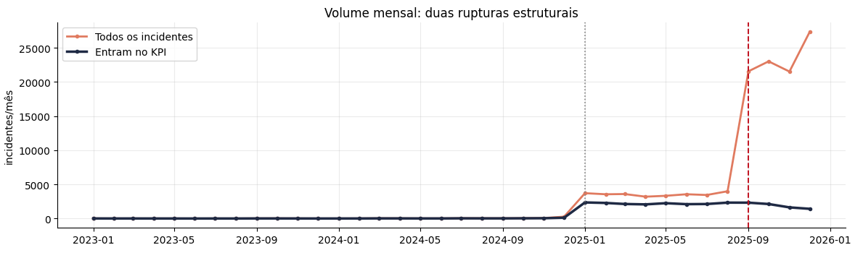
1
Definição de alvo de modelagem
7×
A base tem um salto de 7x no volume de observações em 01/09/2025.
Investigamos a causa antes de treinar qualquer modelo: 90,7% dos alertas novos fecham como “Sem Intervenção”, com duração mediana de 8 minutos, e surgem 3.766 tipos de alerta inexistentes antes
Diagnóstico: possivelmente a LOCAWEB adotou alguma nova plataforma/camada de monitoramento. Com base nas análises, isso gerou ruídos automáticos nos dados
Como esses alertas não entram no KPI (sem intervenção manual, resolução automática), a série que a Locaweb mede ficou plana basicamente plana o ano de 2025 inteiro. Com isso, desconsideramos esses alertas como alvo para nossa modelagem
salto no volume total de incidentes
em setembro/2025
0×
efeito na série
que entra no KPI
90,7%
dos alertas novos fecham sem intervenção humana
8 min
duração mediana
desses alertas

Slide 3
2
Preparação dos dados
Nulos NÃO imputados
Consistência validada
Outliers preservados
63% de nulos em Produto e Categoria: esses campos só existem quando há triagem humana.
Imputar pela moda inventaria uma classificação que nunca ocorreu. O nulo vira categoria própria.
0 datas invertidas, 0 durações negativas, 0 prioridades fora do domínio.
A regra de formação de Duração foi confirmada contra as datas em 100% dos casos.
A regra do IQR marcaria 18% da base — sinal de distribuição assimétrica, não de erro.
Um chamado de 300 dias é justamente o que viola OLA: remover apagaria o alvo.
Codificação e normalização
Categóricas de alta cardinalidade (9.171 ativos, 447 subcategorias): tratadas nativamente pelo CatBoost, sem one-hot — que criaria uma matriz impraticável.
Padronização (StandardScaler) ajustada apenas no treino — aplicar no dataset completo vazaria média e desvio do teste.
Sazonalidade cíclica: dia da semana codificado em seno/cosseno, porque domingo (6) e segunda (0) são vizinhos, não opostos.

Slide 4
3
Engenharia de Features
Autorregressivas (a própria série)
Dinâmica (aceleração)
Calendário (o que a data já diz)
Variáveis criadas:
lag_1,2,3,7,14,30 · médias e desvios móveis 7/14/30
Variáveis criadas:
tendencia_7_30 · crescimento_7_30 · variacao_diaria
Variáveis criadas:
dia da semana · mês · feriado · seno/cosseno
lag_7 = quantos chamados houve 7 dias atrás.
Capturam a inércia e o ciclo semanal visto na ACF (Função de autocorrelação).
Limitação: não antecipam rupturas e custam os 30 primeiros dias.
tendencia_7_30 = média de 7 dias menos a de 30.
Marcam mudança de patamar antes do nível absoluto mudar.
Limitação: amplificam ruído em base curta.
Seno/cosseno põem os dias num círculo: domingo é vizinho de segunda, não oposto.
Únicas que existem para datas futuras — nunca vazam.
Limitação: não pegam eventos não programados.
Composição — prioridade (o que os chamados eram)
Composição — categoria e produto (concentração)
Variáveis criadas:
pct_p2 · pct_reincidente · pct_manual · backlog
Variáveis criadas:
hhi_categoria · hhi_produto · n_categorias
pct_p2 = fatia de P2 no dia. · backlog = abertos menos fechados, acumulado.
Dois dias com 60 chamados são diferentes se um teve 5% de P2 e o outro 40%.
Limitação: só ficam disponíveis com um dia de defasagem.
HHI = soma dos quadrados das proporções. Perto de 1, o dia foi um problema só.
Calculado dentro do dia: usar a categoria mais frequente do ano olharia o futuro.
Limitação: dizem o quanto concentrou, não qual categoria dominou.
Regra que vale para todas: nenhuma variável do dia t pode usar informação posterior a t.
O alvo é o volume de t+1, e toda janela móvel leva shift(1) — a média de 7 dias termina em t-1. Sem isso o modelo espia a resposta.

Slide 5
4
Baselines
Por que utilizer baseline sazonal e não a média histórica
Utilizamos um baseline sazonal, repetindo o valor do mesmo dia da semana anterior
A série tem sazonalidade semanal forte — fim de semana cai ~35%. Uma média histórica ignoraria isso e seria fácil demais de bater.
A baseline sazonal já embute o padrão mais forte da série, então superá-la significa que o modelo aprendeu algo além do óbvio.
É uma referência mais honesta, pois um teste que qualquer modelo passa não é medido nada.
15.5
13.5
13.5
-12,6%
MAE da baseline
(incidentes/dia)
MAE do Prophet
no horizonte D+1
MAE do Prophet
no horizonte D+7
de erro contra a baseline
(média D+1 e D+7)
Protocolo para realização de simulação (backtest): 60 dias de teste, sempre no final da linha do tempo. O modelo caminha dia a dia recebendo a observação real antes de prever — nenhum dia futuro entra no ajuste, em nenhum dos modelos comparados.

Slide 6
5
Modelos avaliados e suas limitações
Prophet
Separa a série em três partes: tendência, ciclo semanal e feriados.
Changepoints são as datas em que o ritmo muda de patamar — o modelo acha sozinho.
Melhor desempenho no conjunto das duas séries.
Limitação: dependência pesada (cmdstanpy, que compila em C++) e empate estatístico com SARIMAX.
Escolhido
SARIMAX
(1,1,1)(1,1,1,7): os três primeiros usam o dia e o erro anteriores;
os quatro últimos repetem isso a cada 7 dias — o ciclo da semana.
Vence no D+1 e domina a série de volume bruto.
Limitação: não escala para múltiplas séries — exigiria um modelo por produto.
Comparação
CatBoost
Muitas árvores de decisão em sequência, cada uma corrigindo o erro da anterior.
Lida com texto e categoria sem precisar transformar em número.
Usado para classificar risco de OLA, não para prever volume.
Limitação: na previsão de volume ficou abaixo da baseline por falta de dados.
Clássico
SVR / Gradient Boosting
Regressores sobre a camada Gold: a tabela final, uma linha por dia,
já com lags, médias móveis e calendário prontos.
Entraram só como comparação.
Limitação: com 274 dias de treino e 27 variáveis, não superaram a baseline — há mais colunas do que a base sustenta.
Experimental
Prophet e SARIMAX empataram estatisticamente: a diferença de MAE fica dentro do intervalo de confiança de 95% nos dois horizontes.

Slide 7
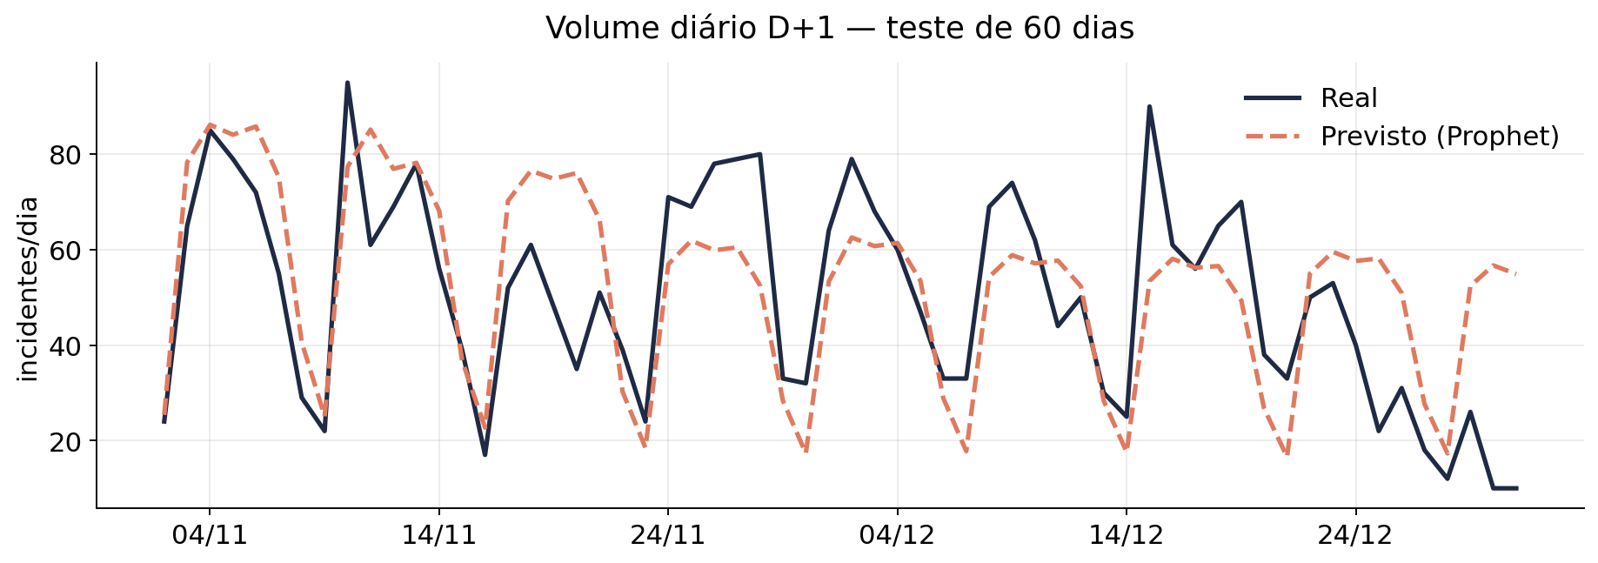
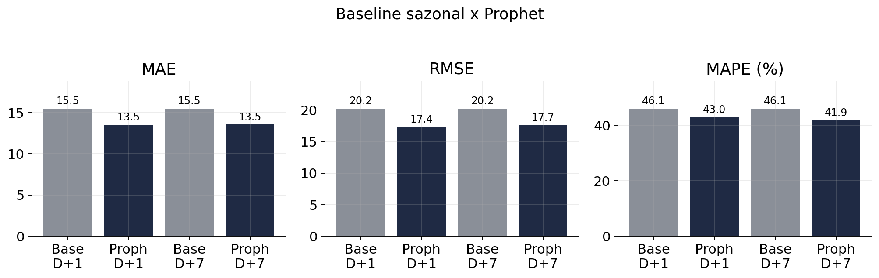
6
Métricas – previsão de volume (D+1 e D+7)
Leitura
O Prophet reduz o MAE em 12,6% contra a baseline, nos dois horizontes. MAPE de 43.0% parece alto — e a explicação importa: o MAPE penaliza desproporcionalmente os dias de baixo volume (fins de semana e feriados, com 10 a 20 incidentes). O MAE de 13.5 incidentes/dia sobre uma média de 69 é a leitura mais fiel: 19% do nível da série.
O erro no D+7 é praticamente igual ao do D+1 — o modelo não se degrada ao prever mais longe, porque a sazonalidade semanal se mantém.
Curiosidade · o que cada métrica mede
MAE — erro médio, em chamados. É o mais fácil de ler.
RMSE — mesma ideia, mas eleva o erro ao quadrado: pune muito o dia em que erra feio.
MAPE — erro em %. Estoura quando o volume do dia é baixo (errar 5 num dia de 10 já dá 50%).

Slide 8
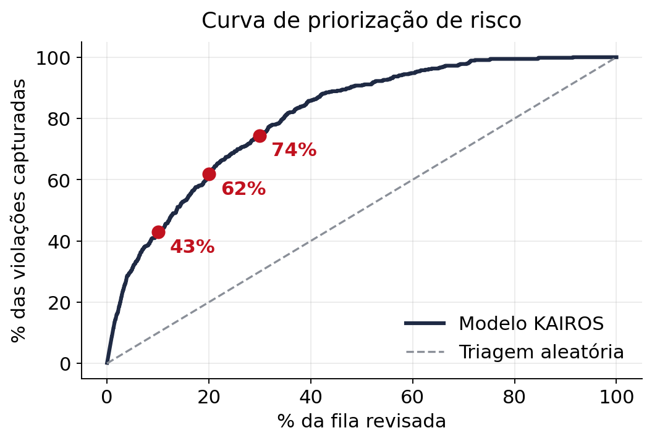
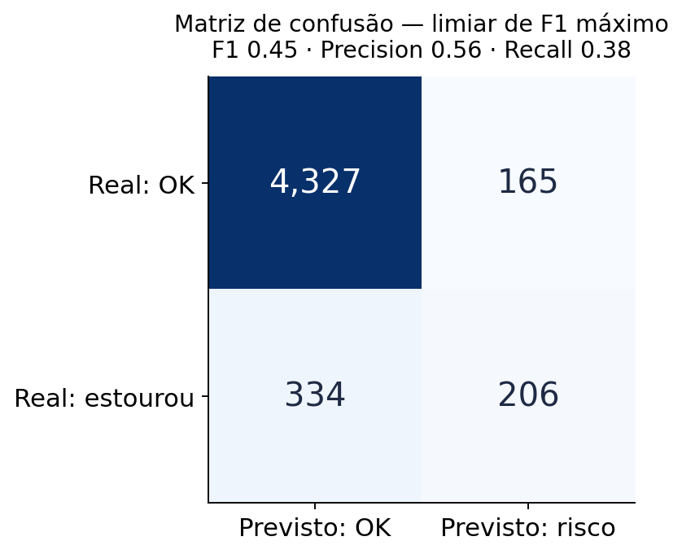
7
Métricas – risco de violação de OLA
Alvo: estouro de OLA
ROC-AUC
0.84
PR-AUC
0.51
F1
0.45
Precision
0.56
Recall
0.38
Taxa-base
11%
POR QUE NÃO USAMOS ACURÁCIA
Só 10,7% dos chamados estouram o OLA. Um modelo que respondesse “nunca estoura” para todos teria 89,3% de acurácia — e não encontraria um único caso de risco. A métrica premiaria justamente o modelo inútil.
Por isso avaliamos por F1, Precision e Recall, e comparamos o PR-AUC (0,51) com a taxa-base de 11%. Precision = dos que apontamos, quantos de fato estouraram. Recall = dos que estouraram, quantos conseguimos apontar.
Na prática: revisando 20% da fila ordenada por risco, o time encontra 62% das violações — 3,1x o que encontraria revisando por ordem de chegada.

Slide 9
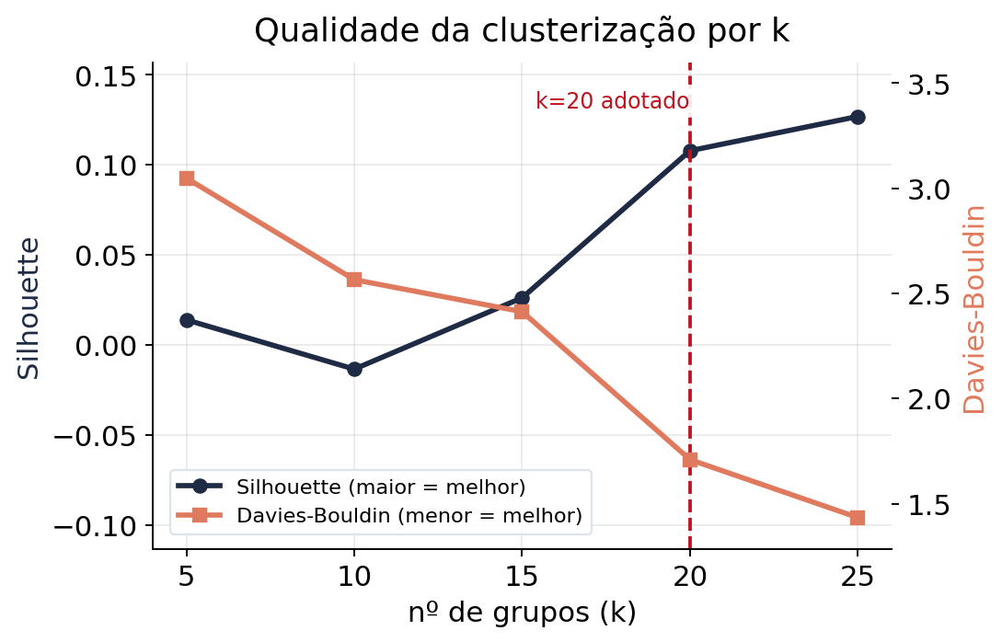
8
Métricas – clusterização de incidentes
Modelo, parâmetro e métricas
MODELO — o que agrupa
GMM (mistura de gaussianas): junta descrições parecidas. Antes, o texto vira número — TF-IDF pesa as palavras e o SVD comprime em 25 dimensões.
PARÂMETRO — o que nós escolhemos
k = número de grupos. Adotamos k=20. Não é resultado do modelo: é decisão nossa, e o modelo obedece.
MÉTRICAS — como julgamos essa escolha
Silhouette (maior = melhor): 0,11 em k=20 — baixo, e reportamos assim mesmo. Em texto, grupos de sentidos diferentes ficam geometricamente próximos.
Davies-Bouldin (menor = melhor): cai de 3,05 (k=5) para 1,71 (k=20). A separação melhora com mais grupos.
AIC e BIC: não têm mínimo, caem indefinidamente. Segui-los levaria a centenas de grupos inúteis.
Por isso k=20 veio de interpretabilidade, não de métrica: é quanto um time consegue nomear e usar numa reunião.
Ganho operacional: 11.401 descrições distintas reduzidas a 20 grupos nomeáveis

Slide 10
9
Experimentação e reprodutibilidade
Semente aleatória
SEED = 42 fixado em numpy, CatBoost, GMM e todos os splits
Divisão treino/teste
Sempre TEMPORAL. Volume: últimos 60 dias. Risco: corte temporal 80/20
Validação cruzada
TimeSeriesSplit (5 dobras) para calibrar regularização
Auditoria anti-leakage
assert que falha se variável pós-fato entrar; varredura de shift negativo
Experimento de controle
Split aleatório medido contra temporal: 11% de ganho falso, documentado
Versionamento
Dois notebooks versionados: entrega final e notebook com 7 experimentos

Slide 11
10
Tabela de experimentos
SÉRIE KPI (alvo)
SÉRIE TOTAL (contexto)
MODELO
D+1
D+7
D+1
D+7
OBSERVAÇÃO
Prophet
13,2
13,3
157,9
199,0
escolhido p/ a série do KPI
SARIMAX
12,3
15,0
116,3
133,8
vence no D+1 e na série total
Baseline sazonal
15,5
15,5
151,1
151,1
referência obrigatória
GradientBoosting
14,1
21,8
134,4
117,6
abaixo da baseline no KPI
CatBoost
17,0
21,8
142,7
242,5
abaixo da baseline no KPI
SVR
19,5
27,9
161,8
238,8
não extrapola nível
Resultado: Prophet vence no KPI, SARIMAX vence no total. A estrutura da série decide o modelo.

Slide 12
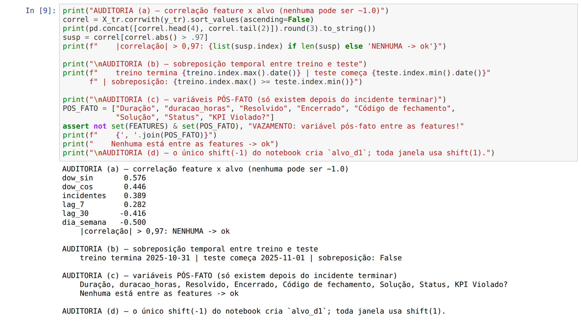
11
Evidências do processo – prints do notebook
O que este print comprova
assert que falha o notebook
Se uma variável pós-fato entrar entre as features, a execução para. Não é comentário — é trava.
Nenhuma correlação suspeita
A maior é dow_sin com 0,576. Nada perto de 1,0.
Sem sobreposição temporal
Treino termina 31/10, teste começa 01/11.
O custo do split errado, medido
Split aleatório aparenta MAE 12,50 contra 14,04 do temporal: 11% de ganho falso, documentado em vez de escondido.

Slide 13
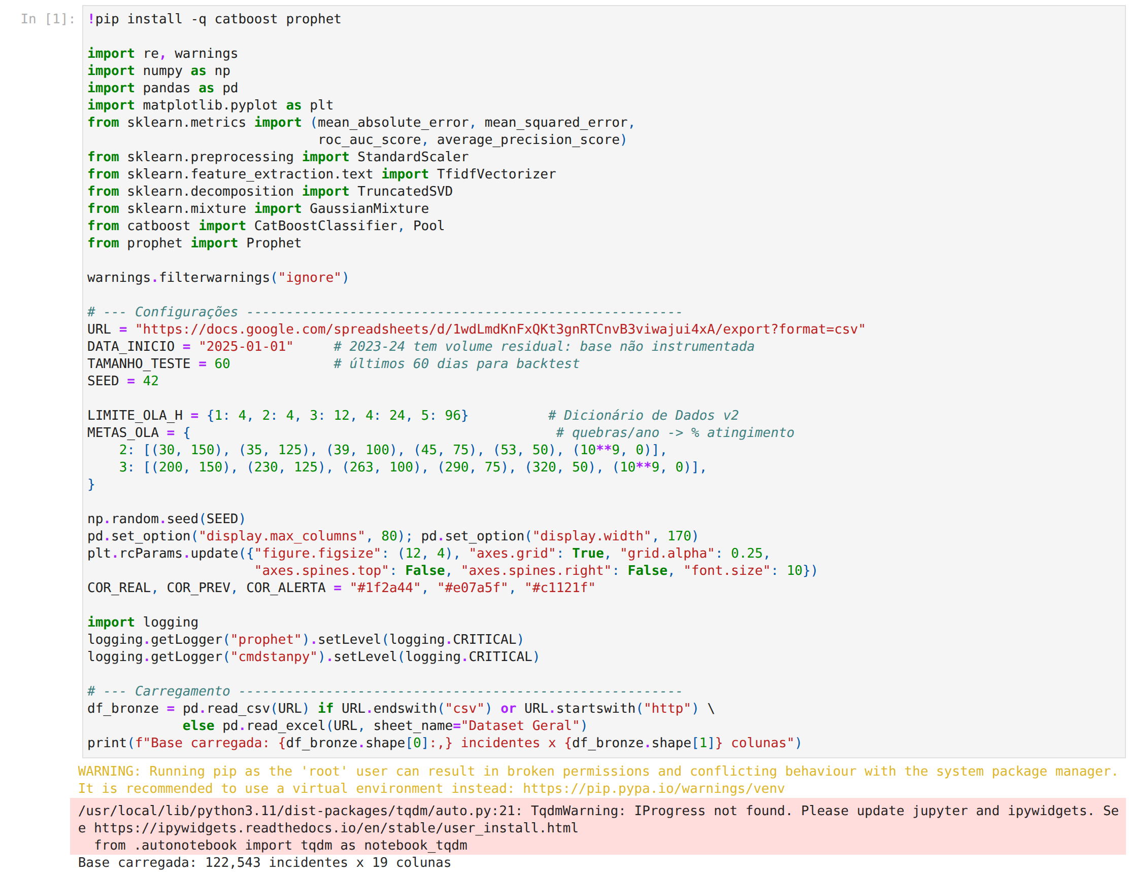
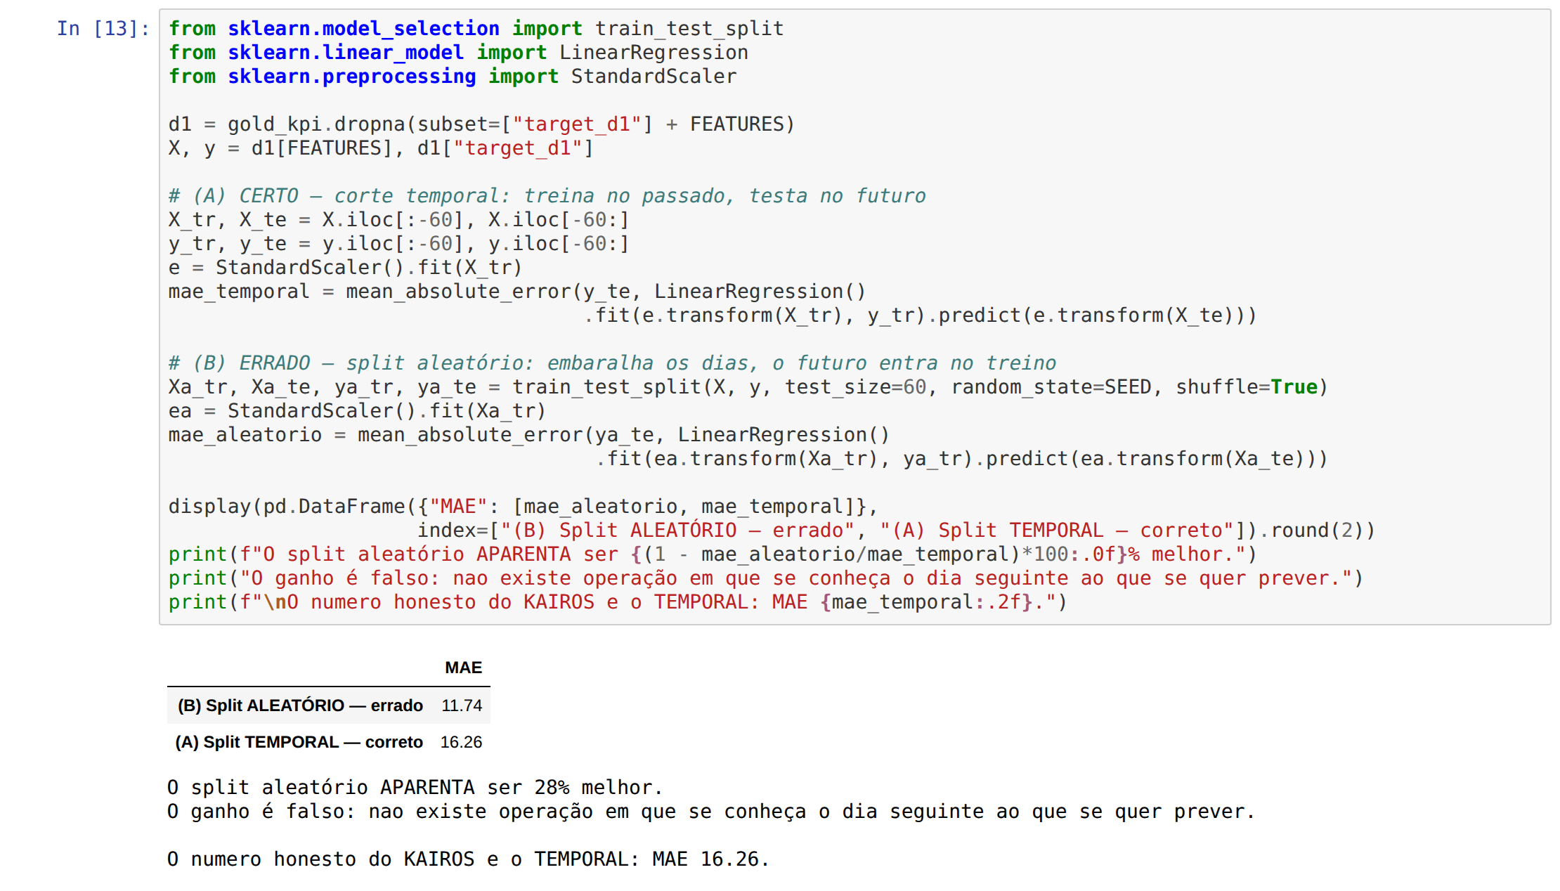
12
Reprodutibilidade – configuração e features
O mesmo modelo, 28% “melhor” — e falso.
Mesmas features, mesmo algoritmo. Muda só a divisão: o split aleatório treina com dias posteriores aos de teste, ou seja, aprende o futuro para prever o passado.
MAE 11,74 contra 16,26 do temporal. Reportamos o pior número porque é o único que existiria em produção.
Versionamento: dois notebooks executados de ponta a ponta — entrega final (20 células, pipeline de produção) e caderno de estudos (31 células, 8 experimentos, incluindo o de controle acima) — mais os CSVs de saída com dicionário de colunas.

Slide 14
13
Interpretação do resultado
Sem viés, mas com teto
Underfitting nas árvores
Desbalanceamento severo
Os resíduos têm média próxima de zero — sem viés sistemático. Mas ainda mostram estrutura, indicando relação não puramente linear entre features e volume.
CatBoost, SVR e Gradient Boosting ficaram ABAIXO da baseline. A curva de aprendizado ainda sobe quando os dados acabam: 274 dias para 27 features.
Violação de KPI ocorre em 1% dos casos. Mesmo com auto_class_weights, o Recall fica em 0.20 — o modelo ordena bem, mas classificar no limiar ainda perde casos.
A leitura que orienta a Sprint 4
As features de calendário são as mais valiosas — capturam o padrão mais forte da série, são conhecidas com antecedência infinita e não podem vazar. Num sistema de produção, essa propriedade vale tanto quanto poder preditivo.
Modelos flexíveis perderam para modelos com estrutura imposta. Com poucos dados, restringir o espaço de hipóteses vence aprendizado livre.
A flag oficial de violação de KPI não reproduz a regra documentada: 3.020 incidentes excedem o limite sem marcação. Rótulo a validar com a Locaweb.

Slide 15
14
Status da modelagem e plano para a Sprint 4
1
2
3
Dados
Features
Modelos
Cadastrar recesso, feriados e janelas de manutenção como variável: é o que faltou para o modelo não errar dezembro.
Criar variáveis por recorte (produto, categoria) além das agregadas
Ajuste fino do Prophet e teste de painel multi-série com modelos de árvore
4
5
6
Balanceamento
Explicabilidade
Entrega
Ajuste de limiar por custo operacional e reamostragem da classe rara
Hoje o modelo aponta o risco, mas não diz por quê. SHAP mostra quanto produto, categoria e horário pesaram em cada previsão.
Pipeline recorrente em nuvem alimentando o Power BI
STATUS DA MODELAGEM Pipeline completo e funcional de ponta a ponta: previsão de volume D+1/D+7, classificação de risco de OLA e agrupamento por NLP — os três validados contra baseline, com métricas reais e sem vazamento.
Notes:
- Revisar passos para Sprint 4

Slide 16
Obrigado!
NOTEBOOKS DO PROJETO
Núcleo preditivo — entrega final
Caderno de estudos comparativos
2TSCPV · Grupo KAIRÓS

